Slide 1
القيادة
د.سالم الجندي: مبادئ الإدارة 0501200A
الفصل الخامس
Notes:
Reem Al Shamsi

Slide 3
القيادة
مفهوم القيادة
هل القائد يولد أم يصنع؟
نظريات القيادة
أنماط القيادة
صفات القائد الناجح

Slide 4
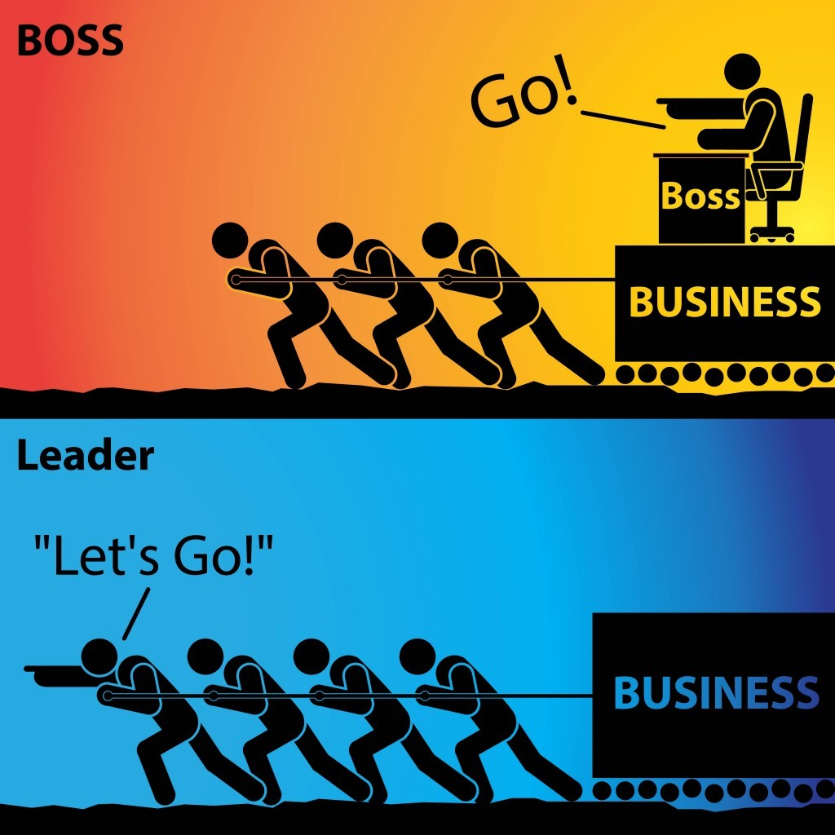

Slide 5
مفهوم القيادة
القيادة هي عملية إلهام الأفراد ليقدموا أفضل ما لديهم لتحقيق النتائج المرجوة.
تعرف القيادة الإدارية بأنها النشاط الذي يمارسه القائد الإداري في مجال اتخاذ وإصدار القرارات و إصدار الأوامر والإشراف الإداري على الآخرين، باستخدام السلطة الرسمية وعن طريق التأثير والاستمالة بقصد تحقيق هدف معين .
أن المهمة الأساسية للقادة هي شحن الأحاسيس الطيبة في نفوس أولئك الذين يقودونهم، وذلك عندما يخلق القائد شكلا من أشكال الرنين – والذي هو عبارة عن مخزون من الإيجابية تؤدي إلى تحرير كل ما هو خير في الناس، وبالتالي فإن جذور وظيفة القيادة هي في أساسها عاطفية.

Slide 6
هل القائد يولد أم يصنع؟
أن القيادة تتكون من ثلاث مهارات أساسية:
مهارات فطرية، كروح القيادة والحزم وموهبة التأثير على الآخرين
مهارات يمكن للبعض اكتسابها وتطبيقها مثل تنظيم الوقت وتخطيط العمل
مهارات فنية وعلمية يمكن للجميع اكتسابها بالدراسة الأكاديمية والشخصية
إذا توفرت هذه المهارات الثلاث.. سيكون قائداً مميزاً، وما عداها سيكون مجرد مدير لديه سُلطة

Slide 7
نظريات القيادة
أهم خصائصها | النظرية
تركز على صفات القائد وسماته كالصفات الجسدية والفكرية، وترى أن هذه الصفات قد تجعل من الفرد قائداً كالذكاء والقوى العضلية. وتقول بأن القائد يولد ولا يصنع | سمات القائد
تركز على كيفية سلوك القائد أثناء تعامله مع الآخرين: هل هو شخص ديمقراطي أم ديكتاتوري. ولا تركز على سمات أو صفات القائد كما هو في النظرية السابقة، وهل القائد في سلوكه يركز على العمل ( work ) أم العاملين ( Workers ) | سلوك القائد
وتشير هذه النظرية إلى أنه ليس هناك سلوك واحد ( ديكتاتوري، أو ديمقراطي ..الخ) في القيادة يصلح لكل زمان ومكان، كما أنه ليس هناك صفات معينة يجب توافرها في كل قائد ليكون ناجحاً بل إن الموقف له أهمية كبيرة في تحديد فعالية القيادة ( إدارة السجن تحتاج إلى نمط إداري يختلف عن إدارة الجامعة ( . | النظرية الموقفية

Slide 8
هناك عدة نماذج قيادية تحدد وفقاً لفلسفة القائد وشخصيته وخبرته ونوع العاملين، وأهم هذه الأنماط : (أ) القيادة الدكتاتورية dictatorial – leadership وهو القائد الذي تتركز بيده السلطة، ويتخذ كافة القرارات بنفسه ، ويمارس مبدأ التخويف ويتحكم بشكل كامل بالجماعة التي يديرها . (ب) القيادة الديمقراطية : Democratic leadership يمارس القائد هنا المشاركة والتعاون وتبادل الآراء مع الجماعة التي يعمل معها .
أنماط القيادة

Slide 9
أسئلة للمناقشة
تعرف القيادة الإدارية بأنها النشاط الذي يمارسه القائد الإداري في مجال اتخاذ وإصدار القرارات و الأوامر والإشراف الإداري على الآخرين، باستخدام السلطة الرسمية وعن طريق التأثير والاستمالة بقصد تحقيق هدف معين. قارن بين أنماط القيادة المتساهلة و غير الموجهة و أسلوب الخط المستمر في القيادة. أي الانماط تفضل لمؤسسة افتراضية تعمل في مدينة العين و لماذا؟

Slide 10
(ج) القيادة المتساهلة: وهي قيادة تتسم بالتسيب وانخفاض الأداء / حرية غيرمحدودة تصل لحد الفوضى.
(د) القيادة غير الموجهة : وهي أن يترك القائد سلطة اتخاذ القرار للمرؤوسين ويصبح هو في حكم المستشار وينجح هذا الأسلوب عندما يتعامل القائد مع أفراد ذوي مستويات ثقافية وعلمية عالية، كما هو الحال في مؤسسات الأبحاث والدراسات والجامعات .
(هـ) أسلوب الخط المستمر في القيادة: وهذا النمط ينظر إلى القيادة باعتبارها سلسلة من النشاطات القيادية. في أحد أطرافها يعتمد المدير القائد على استخدام سلطاته بأوسع معانيها ويركز اهتمامه على إصدار الأوامر ورسم الإجراءات عن كيفية إنجاز العمل، وفي الطرف الآخر من السلسلة يعطي القائد اهتماماً كبيراً إلى المرؤوسين من خلال منحهم حرية أوسع في المشاركة واتخاذ القرار ضمن إطار عام .

Slide 11
أسئلة للمناقشة
تعرف القيادة الإدارية بأنها النشاط الذي يمارسه القائد الإداري في مجال اتخاذ وإصدار القرارات و الأوامر والإشراف الإداري على الآخرين، باستخدام السلطة الرسمية وعن طريق التأثير والاستمالة بقصد تحقيق هدف معين. إنصح أحمد و هو مدير جديد لقسم التسويق في شركة ألبان العين بالتركيز على الاساليب الضروية حتى يصبح قائدا ناجحا.

Slide 12
القائد الناجح يجب أن يركز على:
التخطيط بالمشورة والمشاركة مع مرؤوسيه.
تفويض بعض الاعمال الى الاخرين من خلال منحهم السلطة الضرورية.
أهداف المؤسسة هي أهداف القائد الخاصة.
تنمية وتطوير مرؤوسيه.
تكوين روح الجماعة وبيئة عمل صحية.
تكوين روح الالتزام الذاتي في العاملين.
الرقابة لعدم الوقوع في الأخطار مستقبلا.
يعالج الصراعات التنظيمية بالمواجهة والفهم والإدراك الترشيدي.
معرفة سبب الخطر لديه وبأنه ناتج عن سوء فهم وليس سوء نية.

Slide 13
صفات القائد الناجح
1- يتمتع بمستوى من الذكاء أعلى من مستوى اتباعه.
2- يتمتع بسعة الأفق وامتداد التفكير وسداد الرأي أكثر من أتباعه.
3- يتمتع بطلاقة اللسان وحسن التعبير.
4- يتمتع بقوة الشخصية والطموح لتسلم زمام قيادة الآخرين.

Slide 14
مشكلات إدارية معاصرة
تعرف القيادة الإدارية بأنها النشاط الذي يمارسه القائد الإداري في مجال اتخاذ وإصدار القرارات و الأوامر والإشراف الإداري على الآخرين، باستخدام السلطة الرسمية وعن طريق التأثير والاستمالة بقصد تحقيق هدف معين. يعزى نجاح جامعة العين الى دور رئيسها كقائد إداري أكثر بكثير من دوره كمدير. ناقش الاساليب القيادية لرئيس جامعة العين خلال السنوات الخمسة المنصرمة.

